Slide 1

SelfNovel

Slide 2
INDEX.
1
2
3
4
현황
분석
개발환경
주요기능
시연

Slide 3





1
현황 분석
기존 서비스 분석
- 취업 커뮤니티 카페
GOOD
회원들간의 자소서 공유 및 첨삭
BAD
전문가의 조언을 얻기는 어려움

Slide 4



1
현황 분석
기존 서비스 분석
- 취업 정보 포탈
GOOD
기업별 합격 자소서 열람 가능
BAD
자소서에 대한 조언을 구하기는 힘듬

Slide 5



1
현황 분석
기존 서비스 분석
- 자소서 전문 첨삭 사이트
GOOD
전문가의 도움을 받을 수 있음 (유료)
BAD
회원들간의 커뮤니티가 없음

Slide 6


1
현황 분석
개발 목표
개발 목표
전문가의 첨삭 서비스
일반 회원들간의 자소서 공유

Slide 7
2
개발환경 및 개발일정
개발환경 및 개발 툴
OS | Windows 8.1
JDK | Java SE 8 (Oracle JDK 1.8.X)
DB | Oracle Database 11g Release
DB Tool | eXERD
Server | Apache Tomcat (8.5.X)
CM | GitHub
Tools | Spring Tool Suite 3.9.1 Release
 | Maven Central Repository

Slide 8
2
개발환경 및 개발일정
적용 기술 및 라이브러리 의존성
Spring Framework 4.2.5 Release
AspectJ 1.8.10
Sl4j 1.6.6
Mybatis 3.2.2
Mybatis Spring 1.2.0
Servlet 3.1.0
JUnit 4.7
JSP 2.3.X
JSTL 1.2
SL4J
Apache Tiles 3.0.7
Apache Poi 3.15
BootStrap 3.3.2
Google oauth
Jquery 3.2.1
Naver Developers

Slide 9
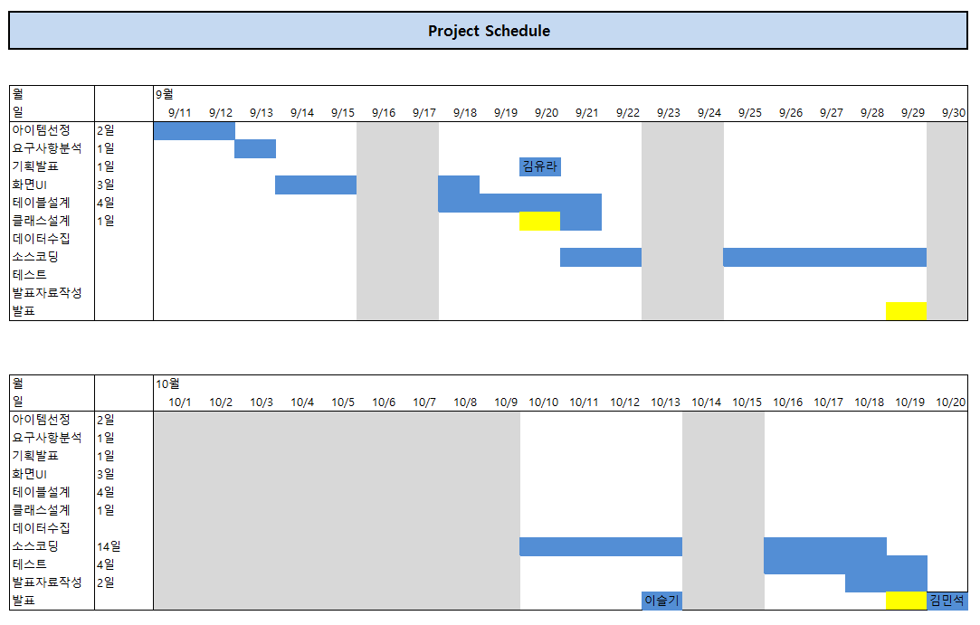
2
개발환경 및 개발일정
개발일정

Slide 10
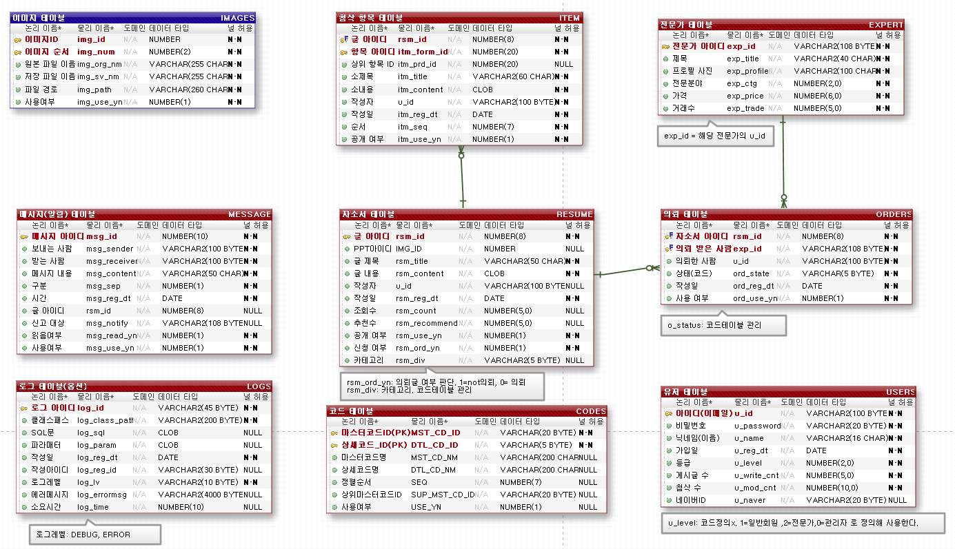
2
개발환경 및 개발일정 - ERD
ERD

Slide 11
3
주요기능
자기소개서 게시판
◆
자기소개서 리스트
자기소개서 조회
자기소개서 작성
자기소개서 수정 / 삭제
자기소개서
전문가 게시판
◆
전문가 랭킹
전문가 리스트
전문가 조회
의뢰신청
마이페이지
◆
내 의뢰 페이지 (일반 / 전문가)
신고 리스트 (관리자)
회원 리스트 (관리자)
회원 관리
◆
회원가입
로그인
회원정보 수정
자사

Slide 12
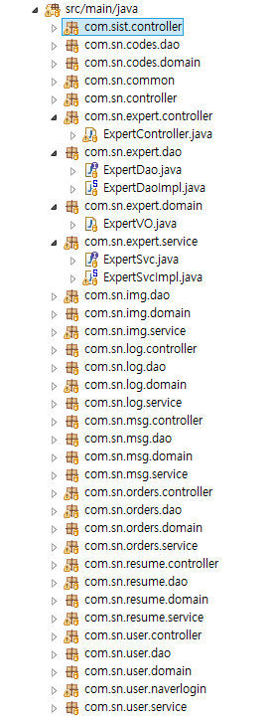
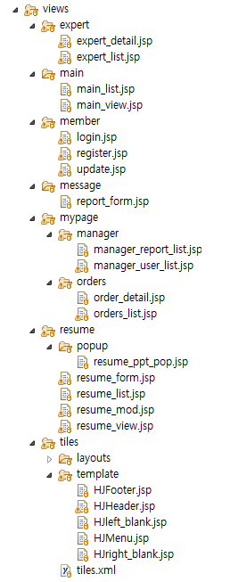
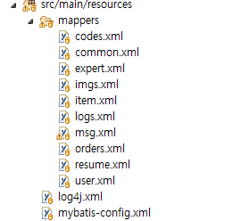
3
주요기능 – 패키지 구조
자사

Slide 13
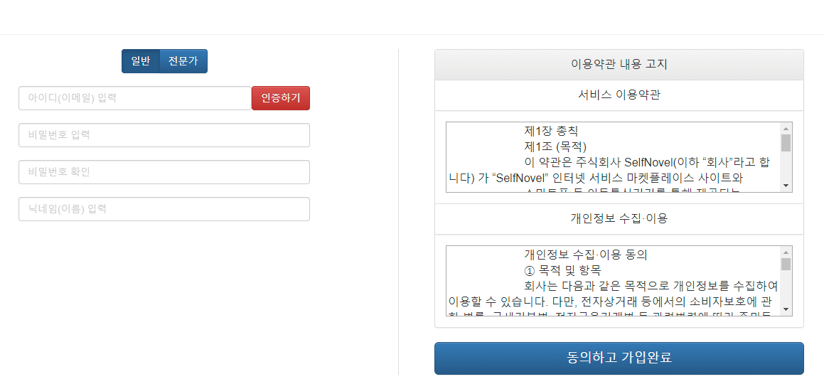
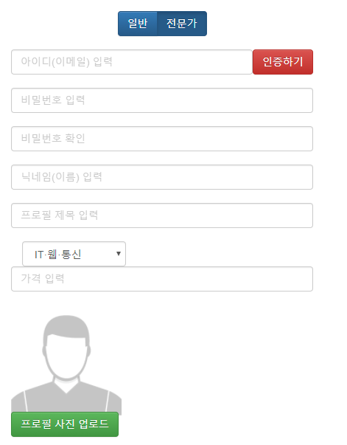
3
주요기능
회원 가입
이메일 인증
일반/전문가 선택
유효성 검사 필드
가입 완료 버튼
* 전문가의 경우

Slide 14
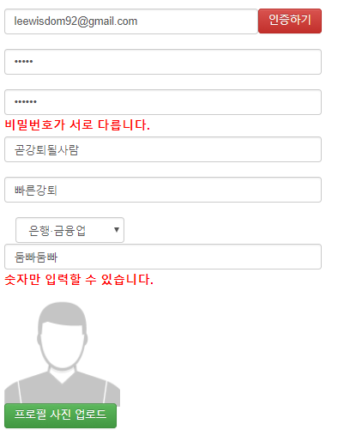
3
주요기능
회원 가입 – 유효성 검사

Slide 15
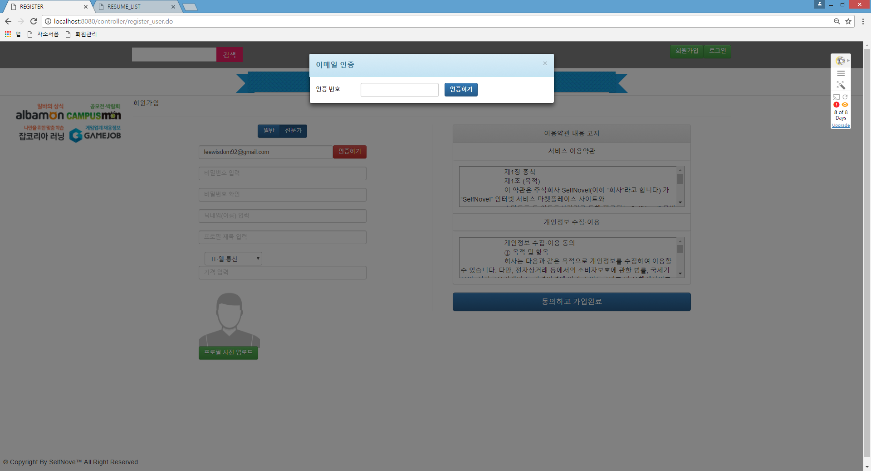
3
주요기능
회원 가입

Slide 16
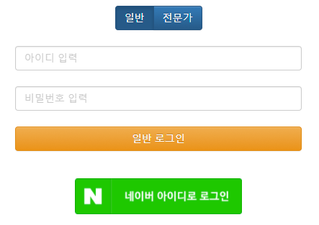
3
주요기능
로그인
일반/전문가 선택
일반 로그인 버튼
네이버 ID 소셜 로그인 버튼

Slide 17
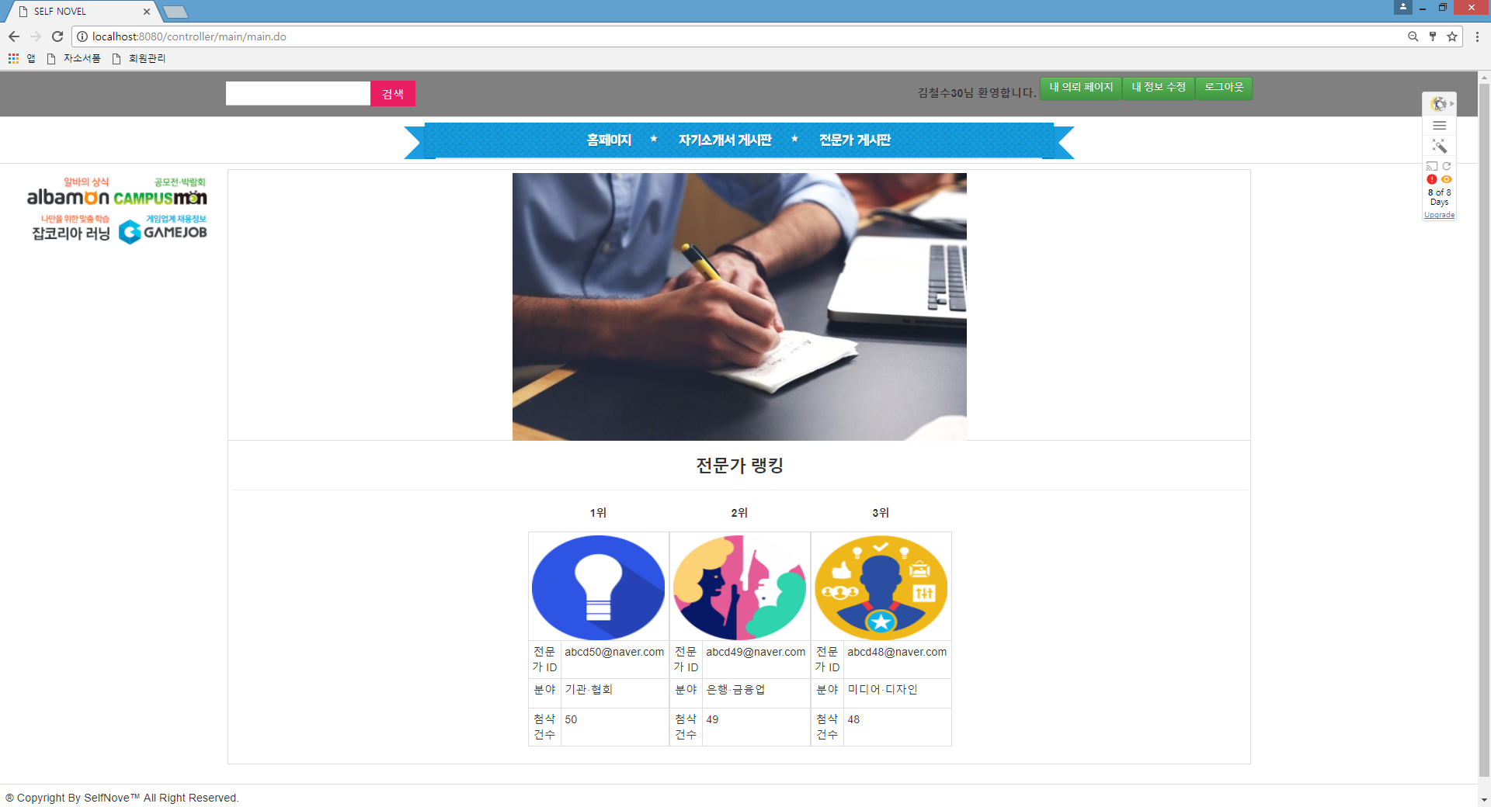
3
주요기능
메인화면

Slide 18
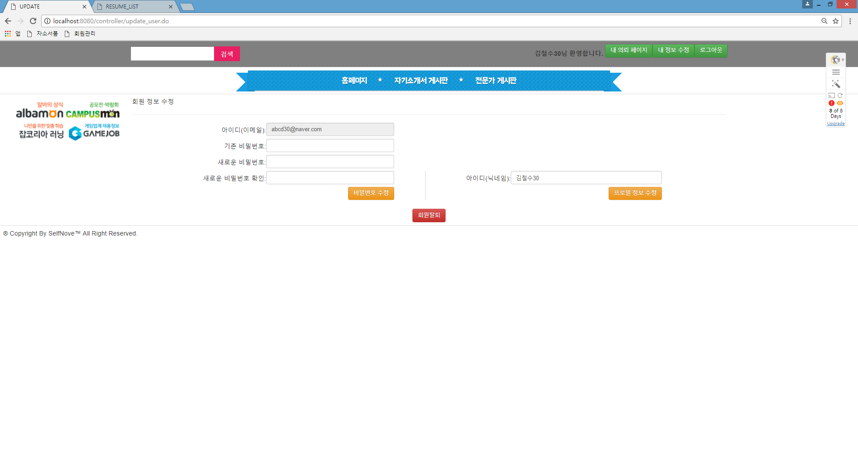
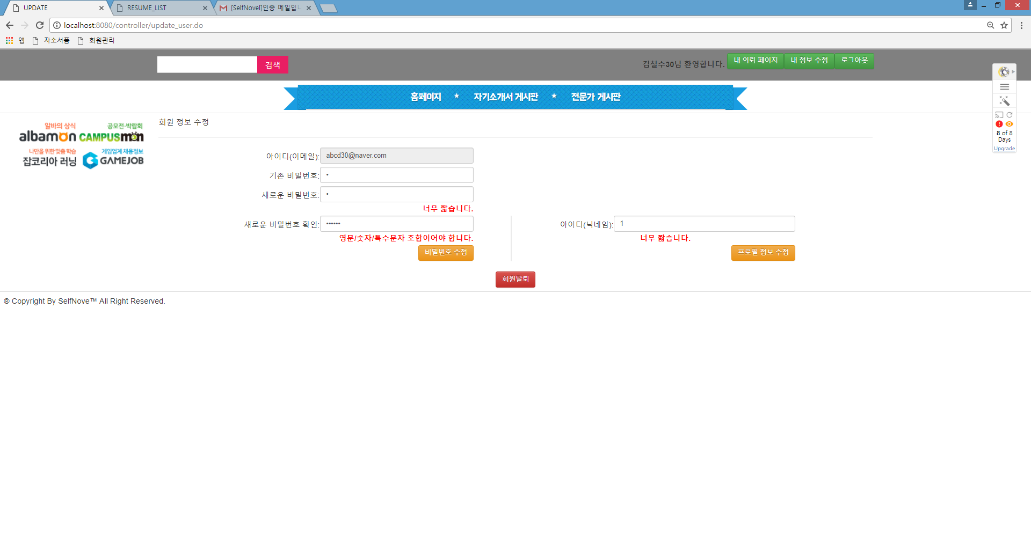
3
주요기능
회원정보 수정

Slide 19

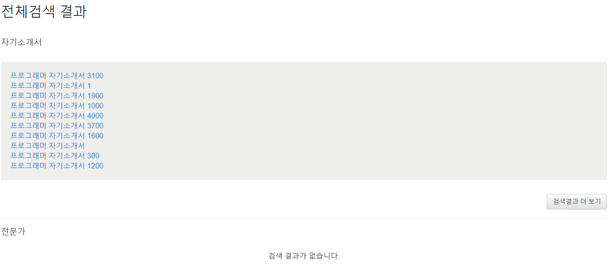
3
주요기능
통합검색
통합검색에서 검색 시 결과 출력

Slide 20
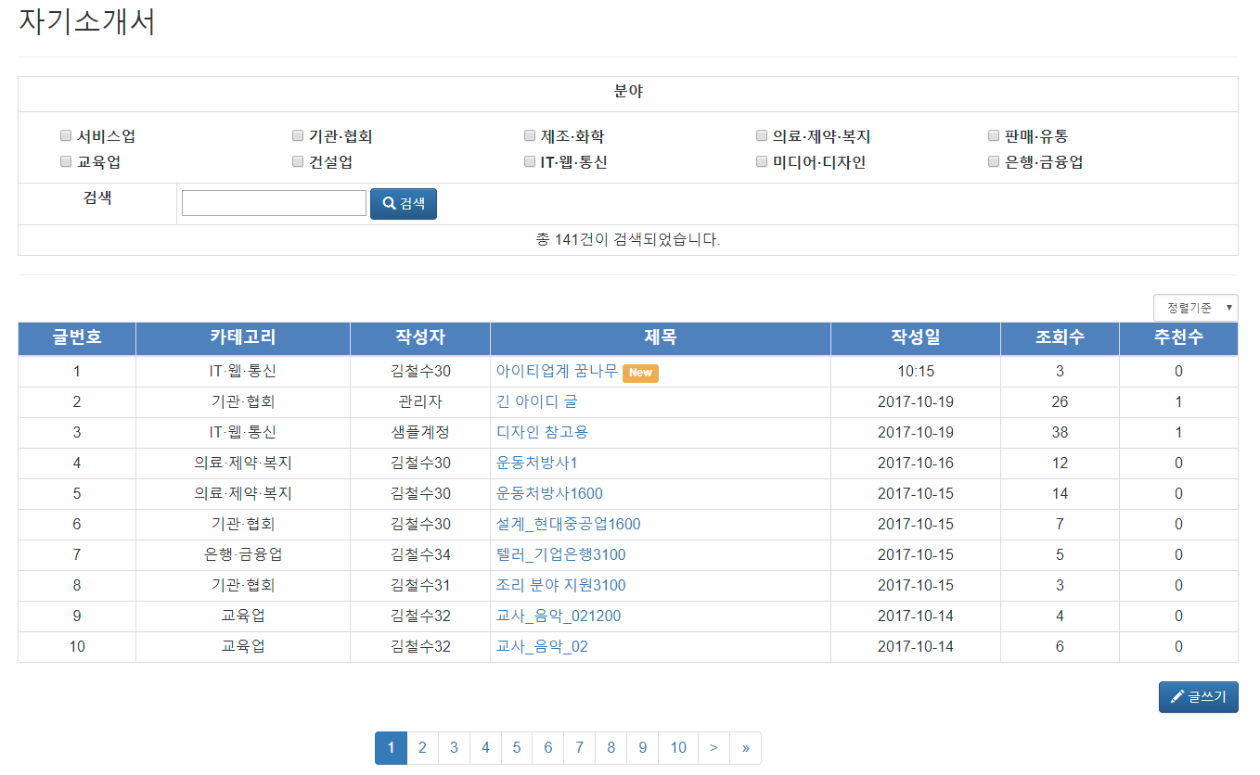
3
주요기능
자기소개서 게시판
자기소개서 리스트
클릭시 작성폼으로 이동

Slide 21
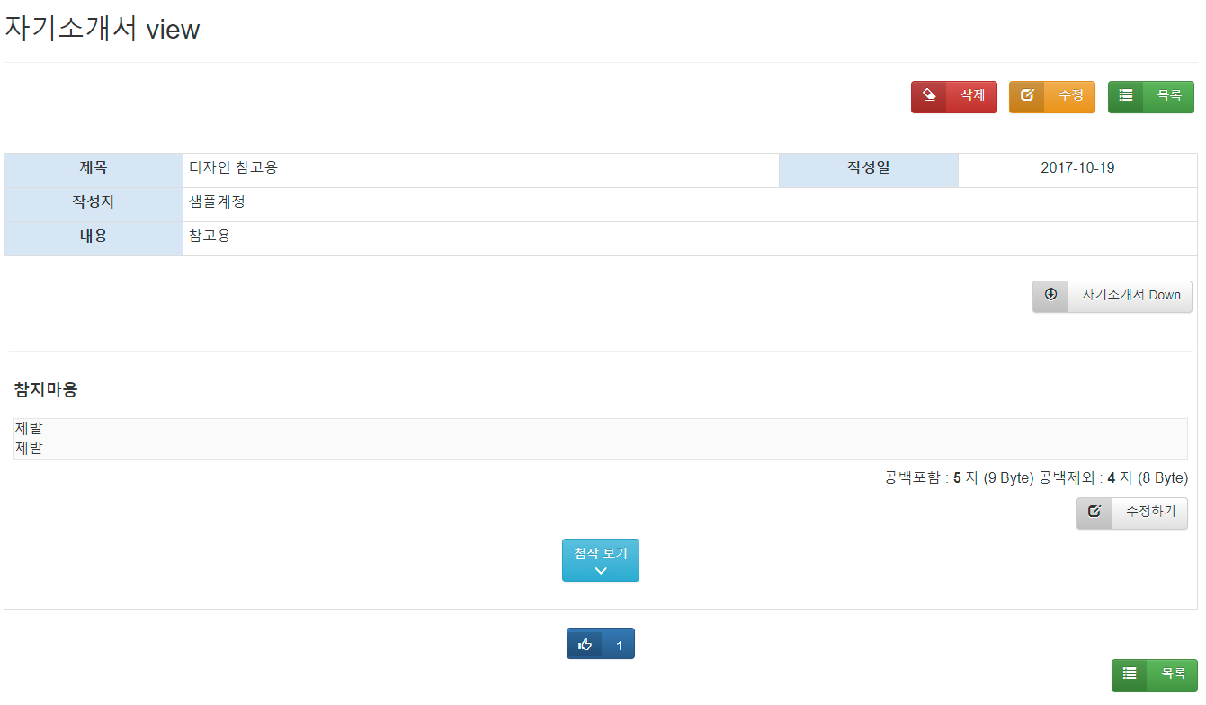

3
주요기능
자기소개서 게시판
조회기능 – 자기소개서 조회
클릭시 자소서 Excel 다운로드
첨삭 펼치기 버튼
클릭시 첨삭창 활성화

Slide 22
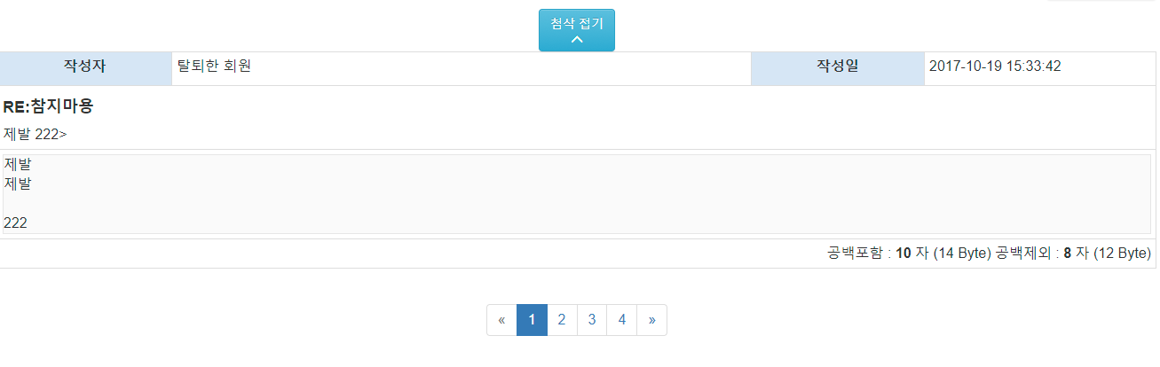

3
주요기능
자기소개서 게시판
조회기능 – 첨삭 조회
자신이 작성한 첨삭항목의 경우 하단에 수정/삭제 버튼 생성

Slide 23
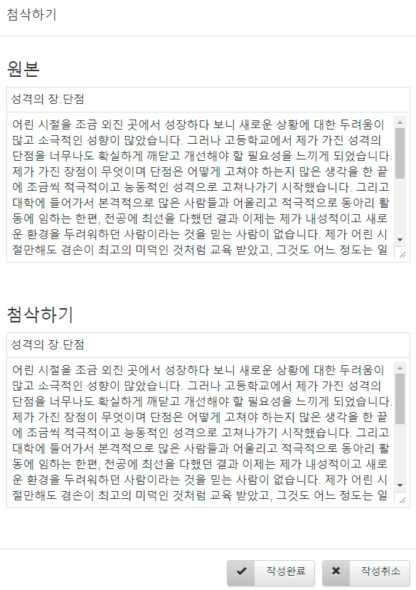
3
주요기능
자기소개서 게시판
조회기능 – 첨삭하기 기능

Slide 24
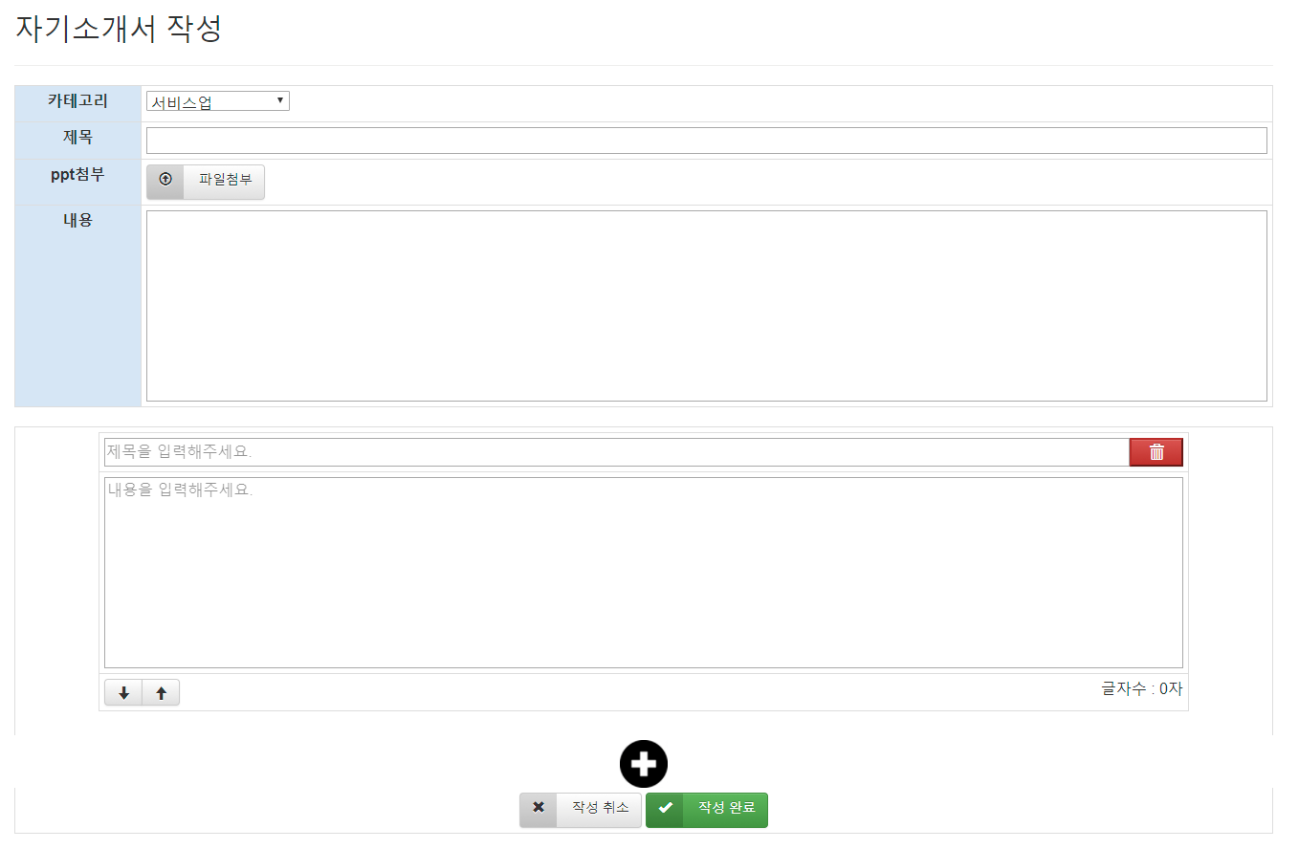
3
주요기능
자기소개서 게시판
작성기능
PPT 첨부 버튼
클릭시 하위항목 삭제
: 마지막 항목은 삭제 불가
클릭시 하위항목 추가 생성

Slide 25
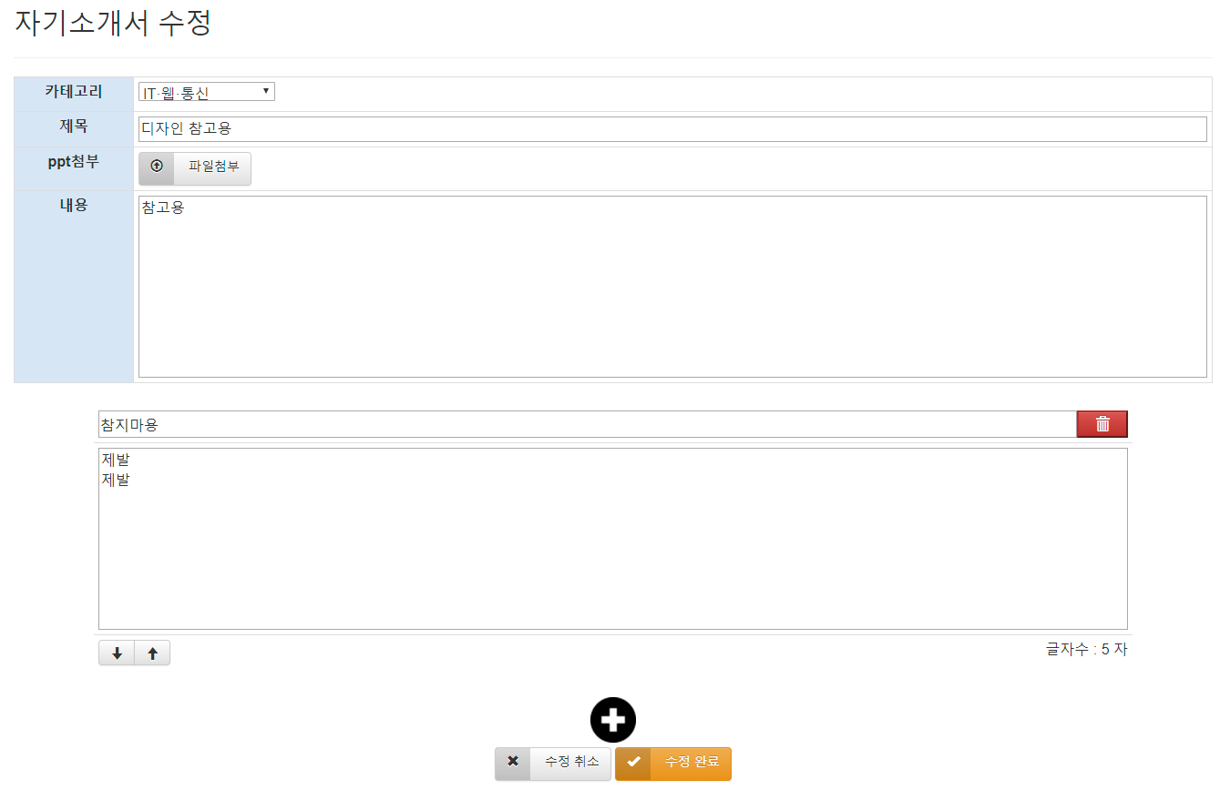
3
주요기능
자기소개서 게시판
수정기능
PPT 첨부 버튼 이미 첨부된 파일이 있는 경우, 새로 올라온 파일로 대체
클릭시 하위항목 삭제
: 마지막 항목은 삭제 불가

Slide 26
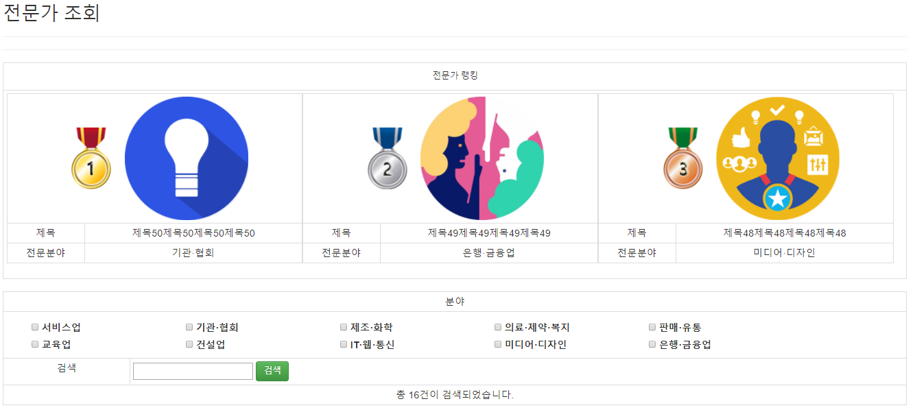
3
주요기능
전문가 게시판
전문가 리스트

Slide 27
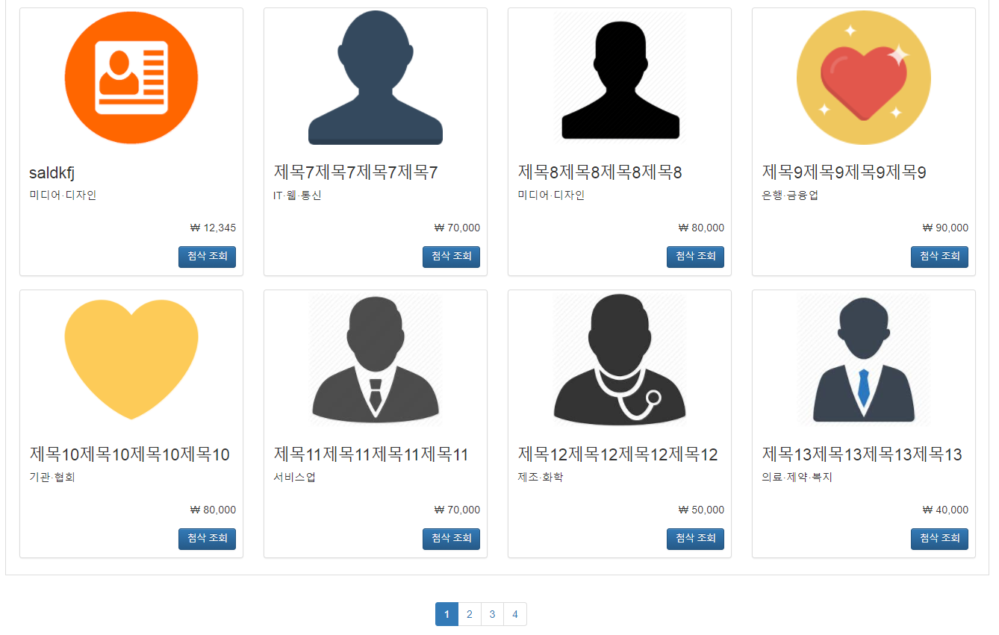
3
주요기능
전문가 게시판
전문가 리스트
클릭시 해당 전문가의 상세정보 조회

Slide 28
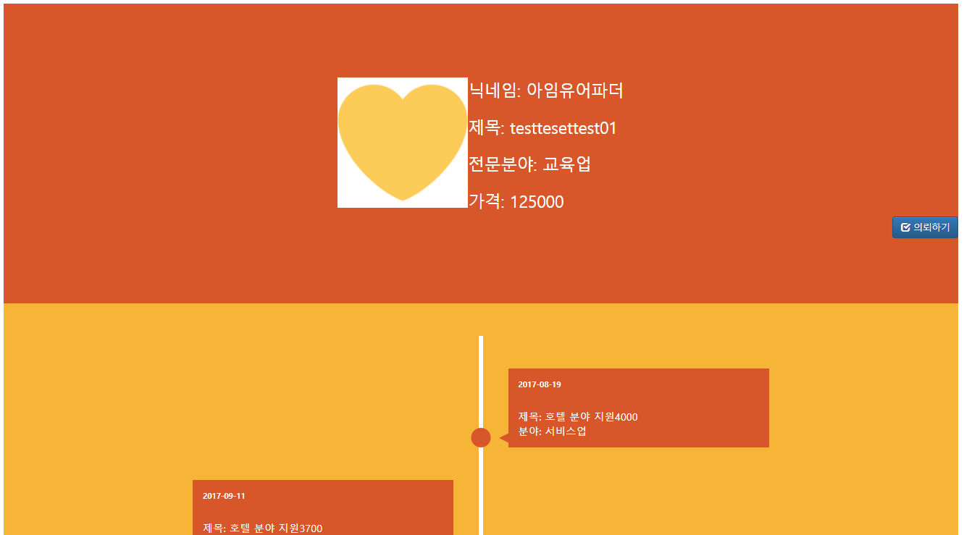
3
주요기능
전문가 게시판
전문가 상세
클릭시 의뢰하기 페이지로 이동

Slide 29
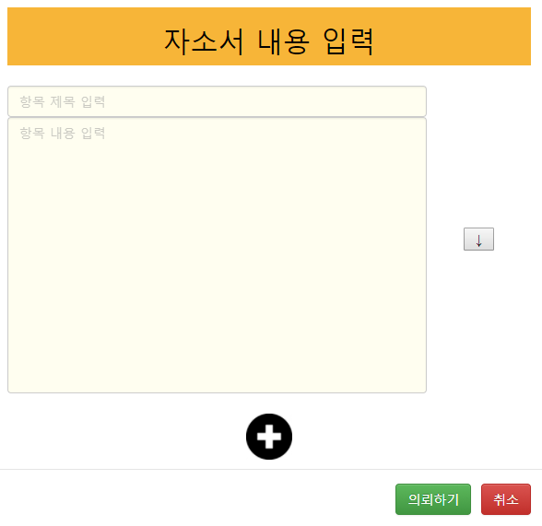
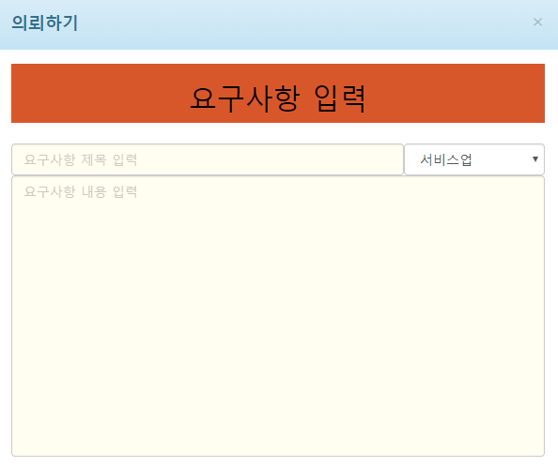
3
주요기능
전문가 게시판
의뢰하기 기능

Slide 30
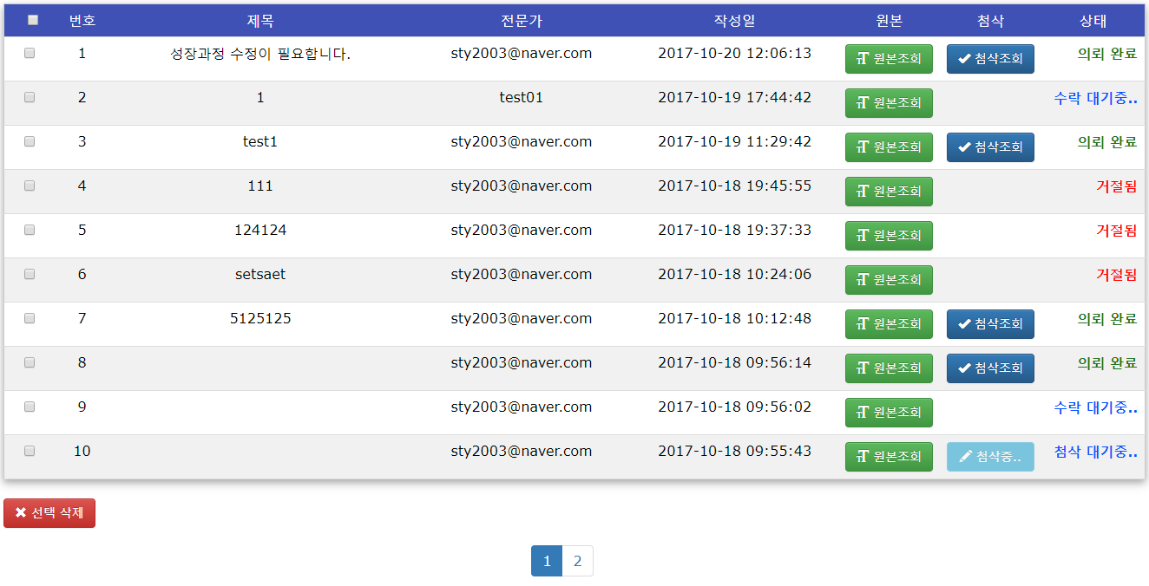
3
주요기능
마이 페이지
내 의뢰 리스트
첨삭된 내용을 조회
자신의 의뢰내용을 확인 가능
신청한 의뢰의 현재 상태

Slide 31
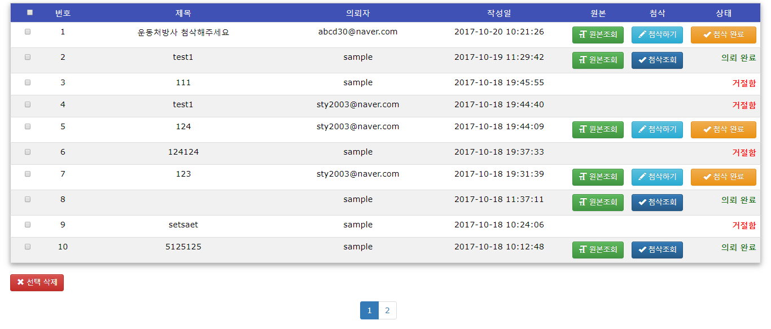
3
주요기능
마이 페이지
전문가 의뢰 리스트

Slide 32
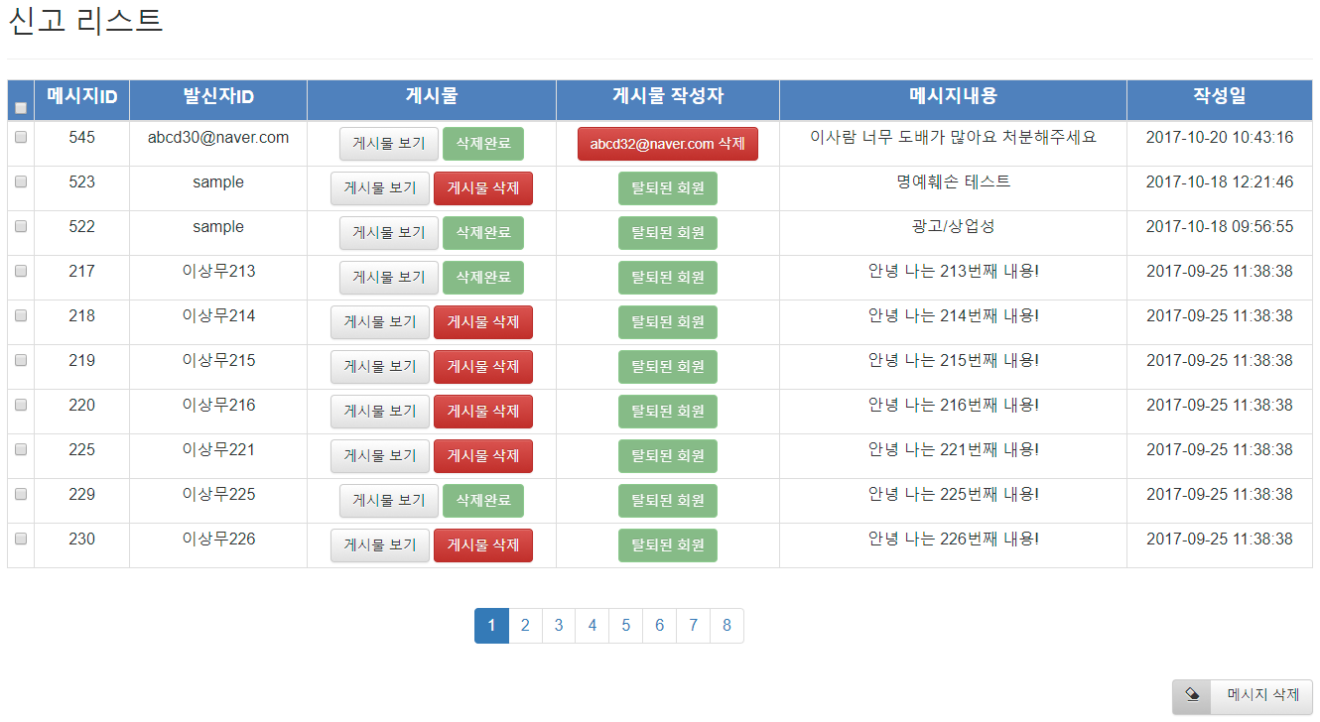
3
주요기능
관리자 페이지
신고 목록
신고받은 게시물 조회
신고받은 게시물 작성자 삭제버튼 / 회원 상태
신고받은 게시물 삭제

Slide 33
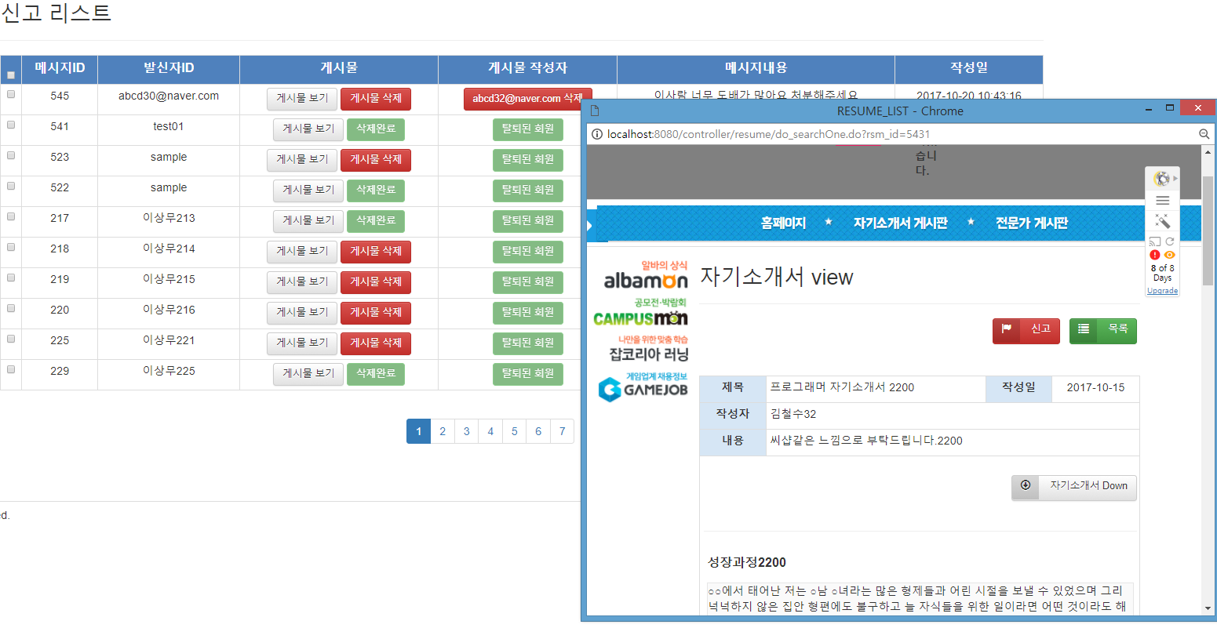
3
주요기능
관리자 페이지
신고 목록 – 게시물 조회

Slide 34
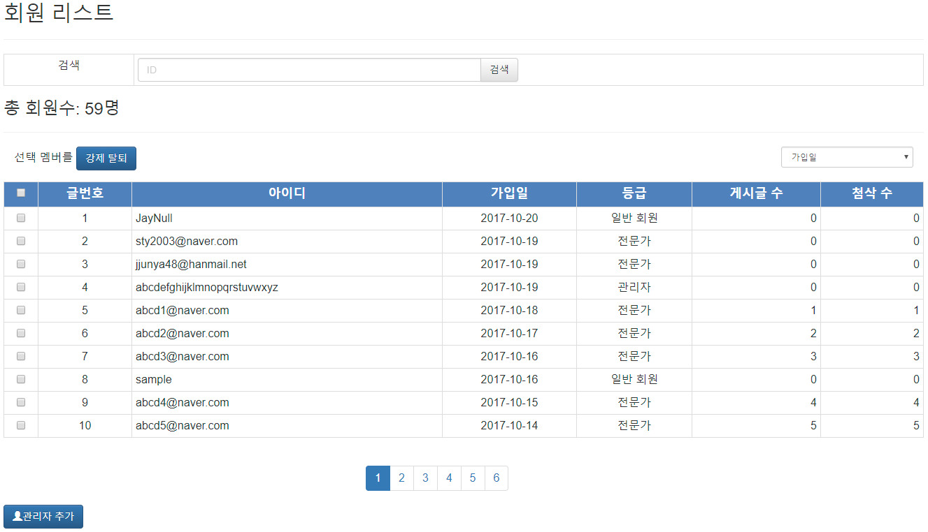
3
주요기능
관리자 페이지
회원 목록

Slide 35
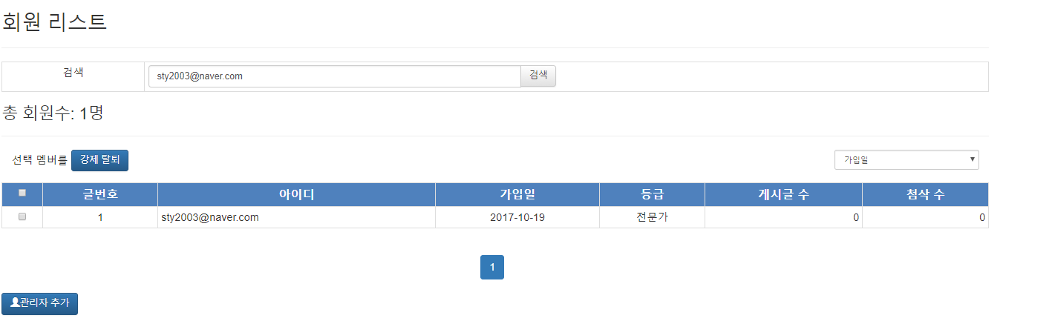
3
주요기능
관리자 페이지
회원목록 - 검색

Slide 36
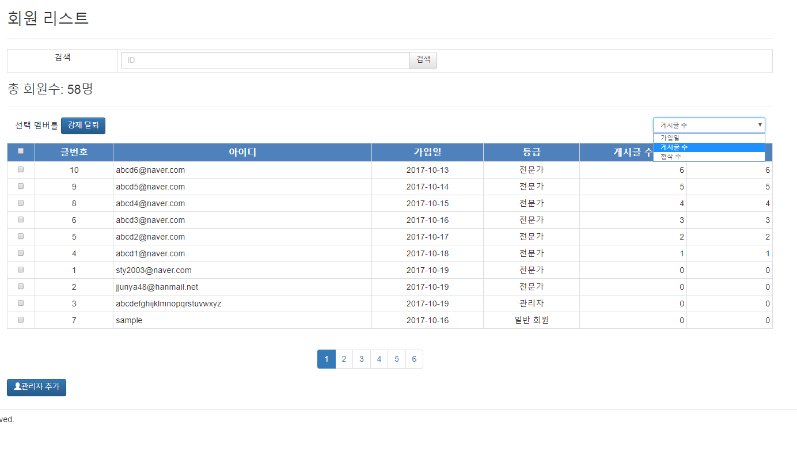
3
주요기능
관리자 페이지
회원목록 - 검색

Slide 37
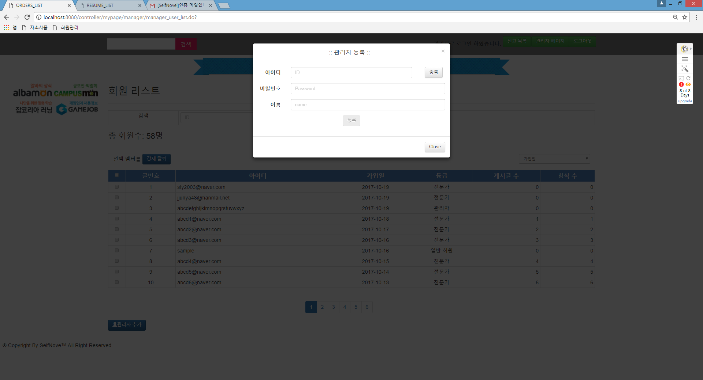
3
주요기능
관리자 페이지
회원 목록 – 관리자 추가

Slide 38
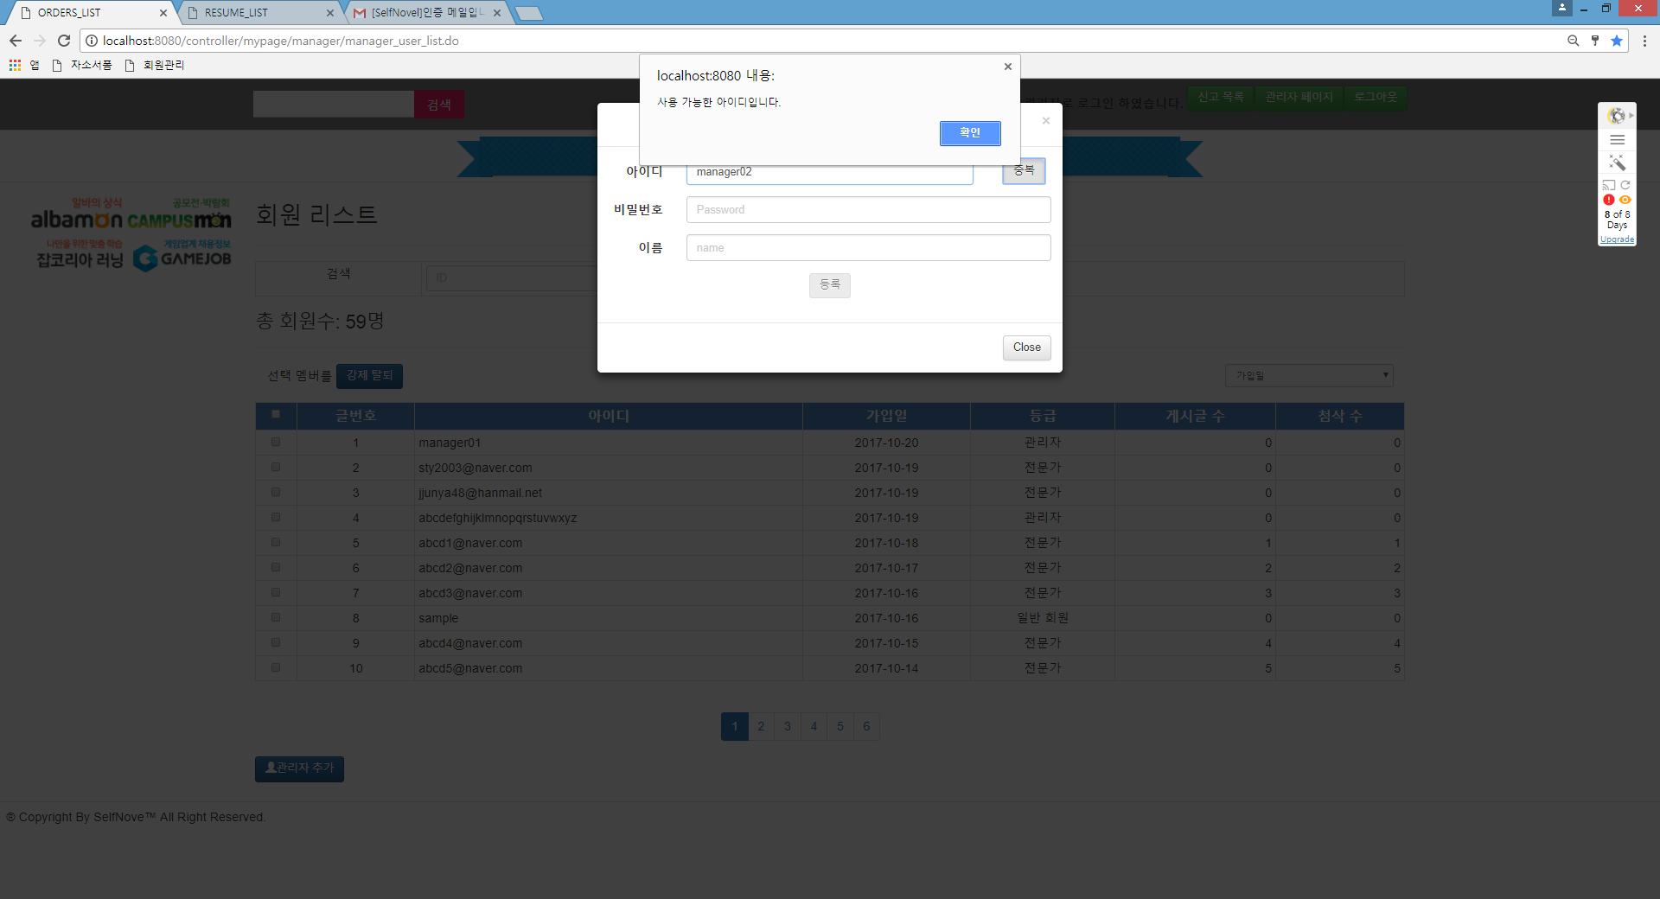
3
주요기능
관리자 페이지
회원 목록 – 관리자 추가 (2)

Slide 39
4
시연
잠시만 기다려주세요!

Slide 40
Q&A

Slide 41
감사합니다.

